Slide 1
Flapping Dovee를 이용한 시스템 설계
이은석님의 즐거운 과제놀이

Slide 2
과제의 목적
객체지향(Object-Oriented) 설계방법을 알아서 습득한다!
이벤트를 이용한 반응형 프로그래밍을 체험해본다
유연한 시스템을 설계하고 그 근거를 논리적으로 만든다!

Slide 3
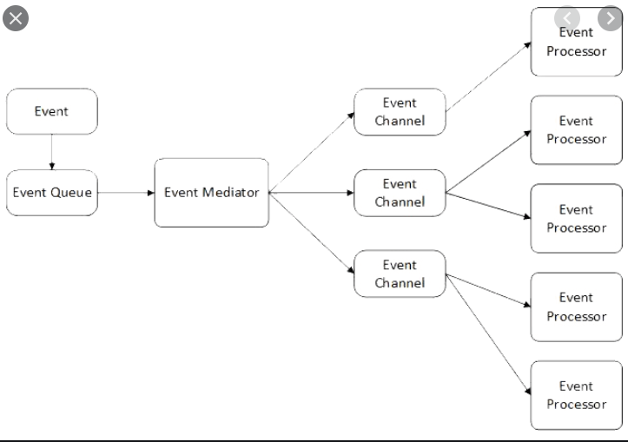
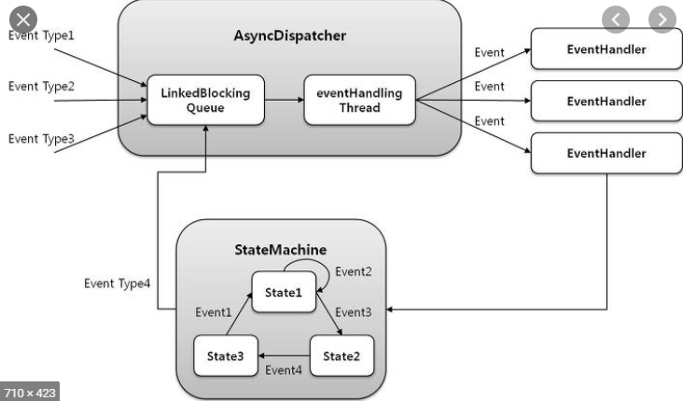
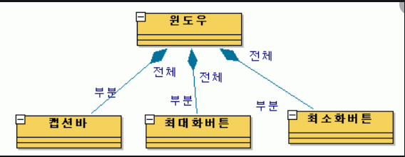
필요항목
객체 설계도
아래 그림과 같이 전체적인 구조에 대해 우선 설명할 것

Slide 4
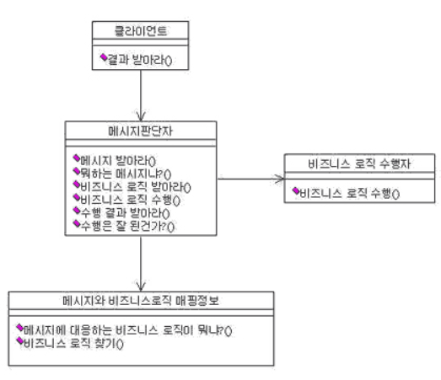
필요항목2
UML 스타일 설계도
Controller와 같은 독립적인 파트별로 UML 스타일로 자세히 기술
상태(멤버변수), 이벤트 트리거 함수와 이벤트(델리게이트)를 구분하여 작성
이벤트와 함수 호출의 방향을 기술하시오

Slide 5
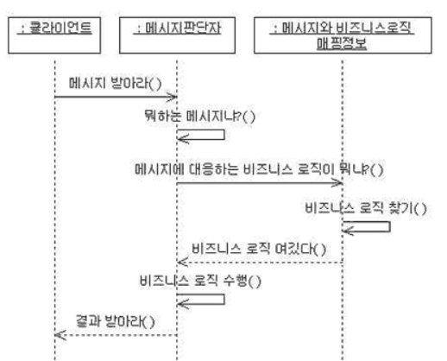
필요항목3
시나리오 설명
모든 이벤트와 함수에 대한 설명
의구심이 생길 경우 질문 들어감
(감점의 위험)

Slide 6
팁
GameManager는 주로 데이터를 저장한다
Controller는 주로 Event를 Trigger하도록 명령(Command) 위주로 제작한다
각 Object는 Controller를 통해서 GameManager를 수정
GameManager는 Controller를 통해서 Object를 수정
디자인 패턴들을 참조하면 조금 도움됨
MVC 패턴 (Model View Control)
Observer 패턴

Slide 7
채점기준
각 객체들은 자신들만의 역할을 독립적으로 수행하는가?
다른 객체에서 데이터 받아오기 ( O )
다른 객체에서 데이터 읽기 ( X ) - 5점 감점 [단 게임 매니져는 누구나 접근해서 읽어와도 되므로 예외]
데이터 변경에 따른 이벤트가 잘 설계되었는가?
함수 호출을 이용하여 Event Trigger(데이터 변경)
UnityEvent, C# Event 두가지로 이벤트 전파
이벤트 설계가 잘못되었으면
트리거할 함수가 외부 클래스의 변수값에 의존 -10점
이벤트가 다른 컨트롤러에 침범 -10점

Slide 8
채점기준2
메모리풀 사용
Obstacle을 스폰할때 ObstacleController에서 메모리풀로 객체 관리
자동으로 개수를 관리 및 조절
제대로 못 만들었을경우 - 10점
메모리풀이 아예 없을 경우 -30점
Destroy 쓰면 감점
코루틴 관련된 타이머 invoke쓰면 전부 감점

Slide 9
가산점
메모리풀을 이용하여 오류없이 Obstacle을 관리할 경우 (+5)
UI 애니메이션 적용 (+5)
가속도를 실감나게 구현했을 경우 (+5)
배경의 움직임을 볼 것임
카메라에 흔들림 효과(+10)
죽었을때 카메라를 흔들어보자

